Slide 1
Региональный ресурсный центр по направлению «Развитие системы ранней помощи»
ГОУ ЯО «Центр помощи детям»
О развитии системы ранней помощи в Ярославской области
Ярославль
2021

Slide 2
Актуальность:
максимально раннее выявление и диагностика особых образовательных потребностей ребенка и его семьи;
сокращение разрыва между временем определения первичного нарушения в развитии ребенка и началом целенаправленной психолого-медико-педагогической помощи;
снижение временных границ начала образовательного и коррекционно-развивающего процесса;
построение индивидуальных комплексных программ сопровождения на основе выявления потенциала развития ребенка;
обязательное включение родителей (законных представителей) в коррекционно-развивающий процесс на основе выявления специальных потребностей и возможностей семьи.

Slide 3
РАННЯЯ ПОМОЩЬ:
комплекс медицинских, социальных и психолого-педагогических услуг, оказываемых на межведомственной основе детям от рождения до трех лет и их семьям, направленных на раннее выявление детей целевой группы, содействие их оптимальному развитию, формированию физического и психического здоровья, включению в среду сверстников и интеграции в общество, а также на сопровождение и поддержку их семей и повышение компетентности родителей (законных представителей)
Письмо Министерства образования и науки Российской Федерации
от 13 января 2016 года № ВК-15/07 «О направлении методических рекомендаций»

Slide 4
Модель организации межведомственного взаимодействия в Ярославской области
Департамент здравоохранения и фармации ЯО
Департамент образования ЯО
Департамент труда и социальной поддержки ЯО
Региональный ресурсный центр
ГОУ ЯО
«Центр помощи детям»
ГАУ ДПО ЯО
«Институт развития образования»
ППМС-центры: 8
Некоммерческие организации:
АНО «Лицом к миру»
АНО «Участие», АНО «Моё будущее»
Образовательные организации:
Учреждения
социального обслуживания:
Учреждения здравоохранения:
Консультационные пункты ДОУ – 170
Учреждения дополнительного образования – 2
Образовательные учреждения – 4
ГКУ СО ЯО «Центр социальной помощи семье и детям» г. Ярославль
ГКУ СО ЯО Рыбинский реабилитационный центр «Здоровье»
ГКУ СО ЯО Гаврилов-Ямский детский дом-интернат для умственно отсталых детей
ГБУЗ ЯО «Областной перинатальный центр»
ГБУЗ ЯО «Ярославская областная клиническая психиатрическая больница»
РОДИТЕЛИ (ЗАКОННЫЕ ПРЕДСТАВИТЕЛИ)

Slide 5
консультационных пунктов муниципальных дошкольных образовательных учреждений
Региональный навигатор системы ранней помощи
185 образовательных учреждений, оказывающих услуги ранней помощи
115 – учреждений г. Ярославля 70 – учреждений в районах ЯО
170
1
государственное общеобразовательное учреждение
(ГОУ ЯО «Центр помощи детям» – региональный ресурсный центр)
8
центров психолого-педагогической, медицинской и социальной помощи
4
образовательные организации - школы
2
центра дополнительного образования
2
учреждения здравоохранения
3
автономные некоммерческие организации
3
учреждения социального обслуживания населения

Slide 6
Главные условия
эффективного функционирования базовых организаций по оказанию ранней помощи
Максимальная территориальная доступность
психолого-медико-педагогических услуг
Функционирование на основе междисциплинарного взаимодействия специалистов
Семейно-центрированный характер деятельности

Slide 7
Профессиональная деятельность
специалистов ГОУ ЯО «Центр помощи детям»
по сопровождению детей раннего возраста и их родителей
2 группы
для детей от 1,5 до 3 лет «Маленькие ладошки»
Домашнее визитирование, семинары для родителей и консультации для педагогов
Консультации профильных специалистов
психиатра
логопедов,
дефектологов,
психологов,
3 малых группы
для детей от 1,5 до 3 лет
с интеллектуальными нарушениями

Slide 8
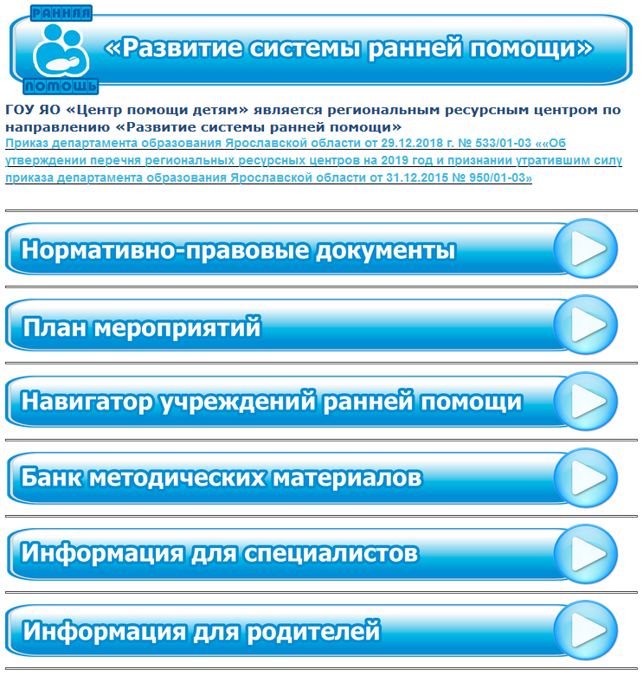
Информационно-методический ресурс
по направлению «Развитие системы ранней помощи»

Slide 9
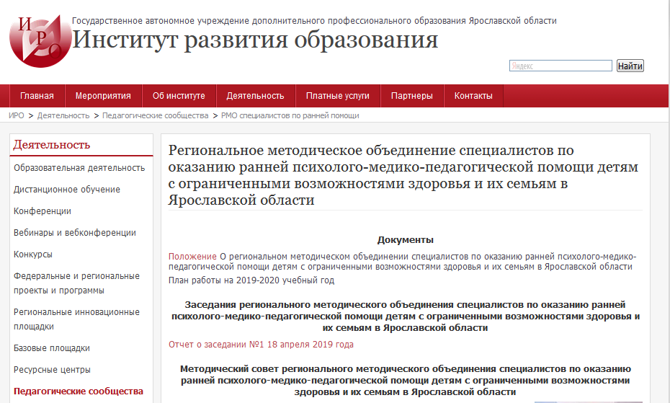
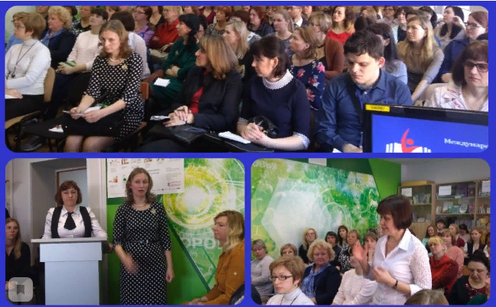
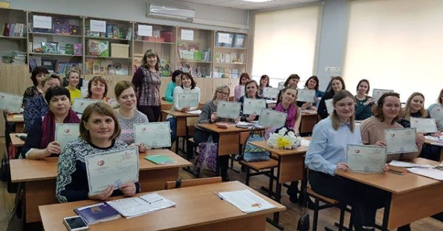
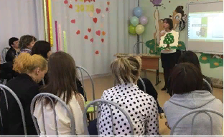
Научно-методическое сопровождение деятельности родителей и специалистов, работающих с детьми раннего возраста
Модульная программа курсов повышения квалификации «Инклюзивное образование», модуль «Консультативный пункт в ДОУ: ранняя помощь» в объеме 72 часов разработанная совместно с ГАУ ДПО ЯО ИРО (май, 2019 г.; март, 2020 г., март, 2021 г.), по которой прошли обучение более 150 специалистов.
Региональное методическое объединение специалистов по оказанию ранней психолого-медико-педагогической помощи детям создано на базе ГАУ ДПО ЯО ИРО.
Научно-методические, практико-ориентированные и обучающие семинары, мастер-классы, онлайн-стажировки.

Slide 10
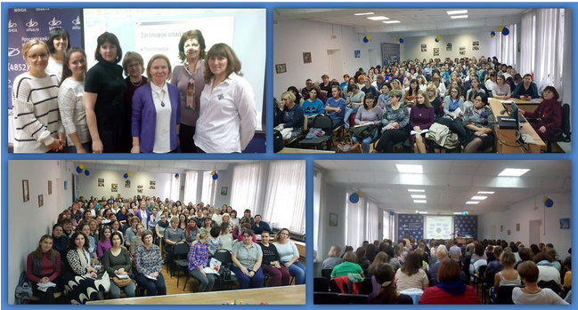
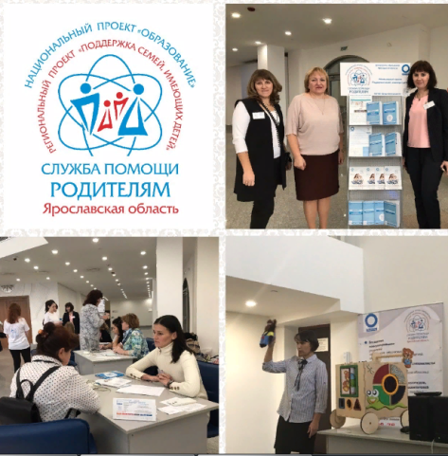
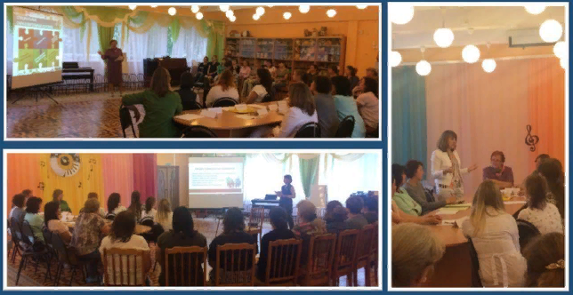
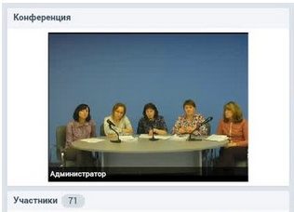
Конференции, семинары, круглые столы,
мастер-классы, панельные дискуссии
Вебинар «Развитие системы ранней помощи в Ярославской области» (19 апреля 2019 г.)
Семинар «Концептуальные и методологические основы оказания психолого-педагогической помощи детям и их семьям» (02 октября 2019 г.).
Семинар «Ранняя помощь детям с ОВЗ: диагностика, причины аномалий, нормативы развития» (совместно с ГАУ ДПО ЯО ИРО, 25-26 октября 2019 г.).
Интерактивно-просветительское мероприятие для родителей в рамках II Областного родительского форума: «Счастливое детство возможно для каждого» (12 ноября 2019 г.).
Межрегиональный экспертный круглый стол по вопросам диагностики детей с ОВЗ на ПМПК в рамках Межрегиональной научно-практической конференции «Непрерывное повышение профессионального мастерства педагогов: точки роста качества образования в регионе» (совместно с ГАУ ДПО ЯО ИРО, 11 декабря 2019 г.).
Панельная дискуссия на тему «Ранняя помощь детям с ОВЗ и инвалидностью: проблемы, задачи», которая проходила в рамках Межрегиональной научно-практической конференции «Непрерывное повышение профессионального мастерства педагогов: точки роста качества образования в регионе» (совместно с ГАУ ДПО ЯО ИРО, 11 декабря 2019 г.).

Slide 11
Учебно-методические и справочные пособия
Учебно-методическое пособие
(Л.С. Русанова, Г.О. Рощина,
Е.Н. Шипкова)
Учебно-методическое пособие
(Л.С. Русанова, Н.С. Баранцова,
Г.О. Рощина)
Справочное пособие
(Л.С. Русанова, О.Ю. Игнатова,
Е.Н. Шипкова)
Учебное пособие
(Л.С. Русанова, Ю.Б. Головицина,
О.А. Леонова)

Slide 12
Учебно-методические пособия
Учебно-методическое пособие
(Л.С. Русанова, Г.О. Рощина,
Е.Н. Шипкова)
Методическое пособие
(Л.С. Русанова, Г.О. Рощина)
Учебное пособие
(Е.Н. Шипкова, Л.С. Русанова, О.Ю. Игнатова, Н.С. Баранцова, Ю.Е. Бугрецова)

Slide 13
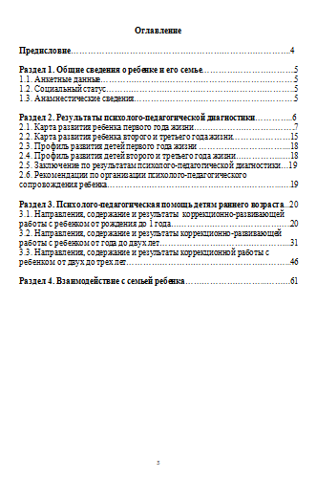
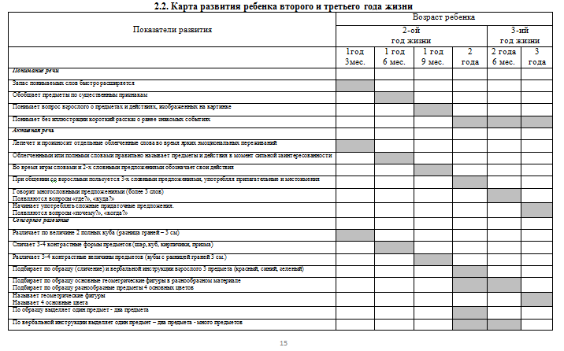
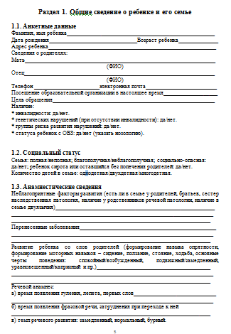
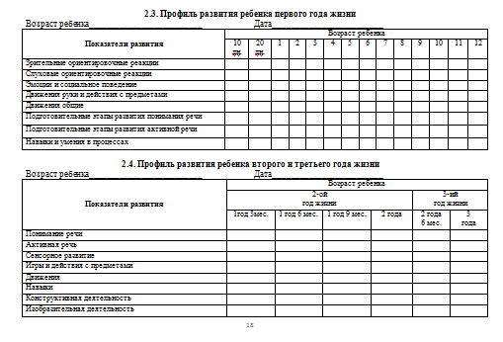
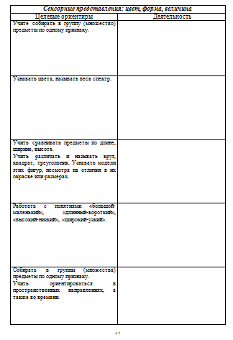
Индивидуальная карта развития и сопровождения ребенка раннего возраста и его семьи

Slide 14
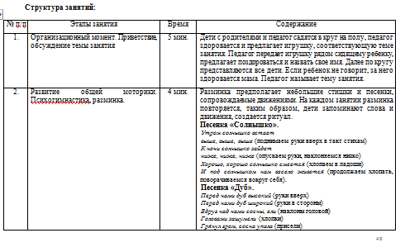
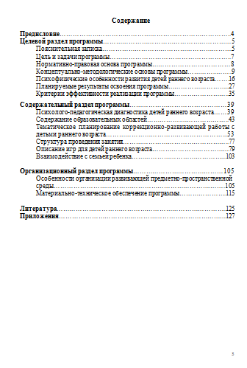
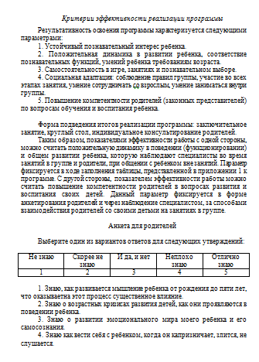
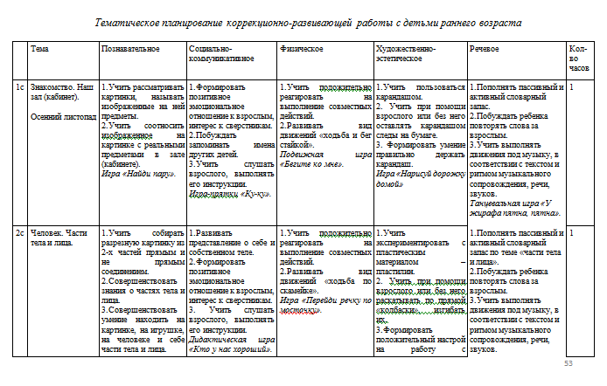
Комплексная программа сопровождения детей раннего возраста и их родителей
«МАЛЕНЬКИЕ ЛАДОШКИ»

Slide 15
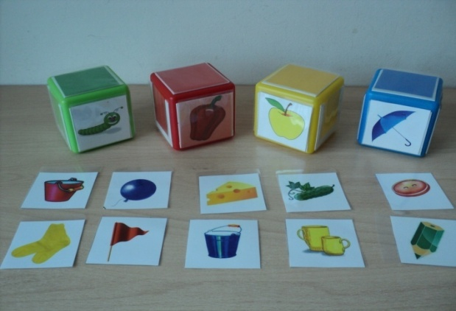
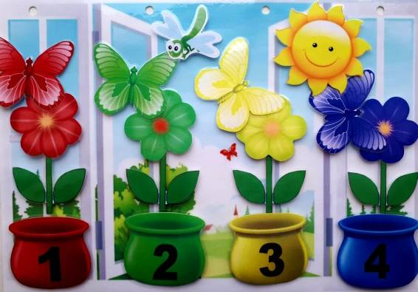
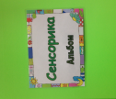
Авторские развивающие пособия для детей
БЭБИ-КУБ «МИШКИНЫ ИСТОРИИ»
КУБИКИ-ПОМОЩНИКИ
ПЛОСКОСТНЫЕ АЛЬБОМЫ

Slide 16
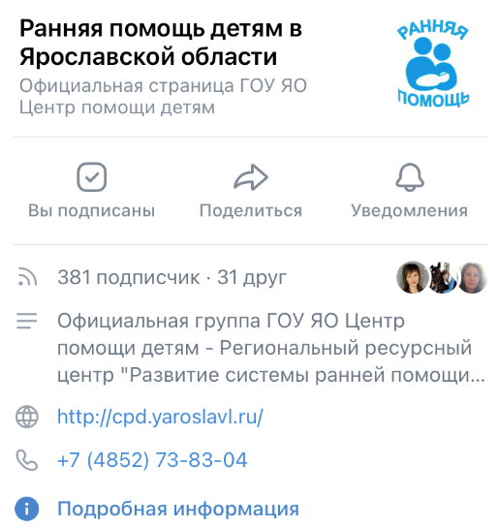
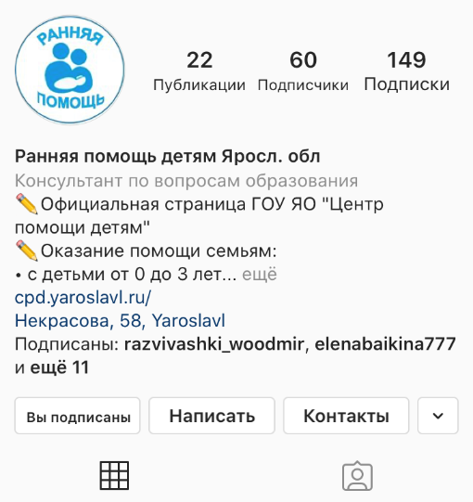
Тематические сообщества в социальных сетях
«Ранняя помощь в Ярославской области»
ВКонтакте
Инстаграм
Материалы о развитии, обучении и воспитании детей раннего возраста
видеофрагменты обучающих и коррекционно-развивающих занятий
информация о предстоящих мероприятиях по развитию системы ранней помощи в Ярославской области

Slide 17
Развитие системы ранней помощи
Реализация межведомственного взаимодействия.
Профессиональная деятельность специалистов по сопровождению ребенка раннего возраста и его семьи.
Повышение профессиональных компетенций специалистов по ранней помощи.
Информационно-методическая поддержка родителей и педагогов.
Комплексное психолого-педагогическое сопровождение
ребенка раннего возраста с учетом его индивидуальных психофизических особенностей, темпа созревания и здоровья, минимизация нарушений в детском развитии, повышение качества жизни ребенка и его семьи

Slide 18
Спасибо за внимание!
Региональный ресурсный центр
«Развитие системы ранней помощи»
ГОУ ЯО «Центр помощи детям»
телефон: 8(4852) 72-20-05, 32-14-45
электронная почта:
cpd.yaroslavl@mail.ru
сайт: cpd.yaroslavl.ru

